Slide 1


Implementasi Metode Random Forest Pada Prediksi Customer Churn
Machine Learning Process- Sekolah Data Pacmann
pacmann.io
© 2022 – Pacmann AI

Slide 2
Outline
Background
Dataset
Project Architecture
Result
Prediction via API
Conclusion

Slide 3
Background
Notes:
Transisi antar outline

Slide 4
Background
Banyaknya persaingan antar perusahaan menjadi tantangan tersendiri bagi perusahaan. Perlu adanya strategi khusus untuk tetap bertahan dan tidak kalah saing dengan perusahan lainnya. Ada beberapa faktor yang dapat meningkatkan jumlah produk, salah satunya yaitu pelanggan.
Dengan melakukan prediksi pelanggan, perusahaan dapat mengetahui tingkat loyalitas dari seorang pelanggan. Hal ini dapat membantu perusahaan dalam mengambil keputusan atau tindakan ketika adanya pelanggan yang terdeteksi churn.

Slide 5
Dataset
Notes:
Transisi antar outline

Slide 6
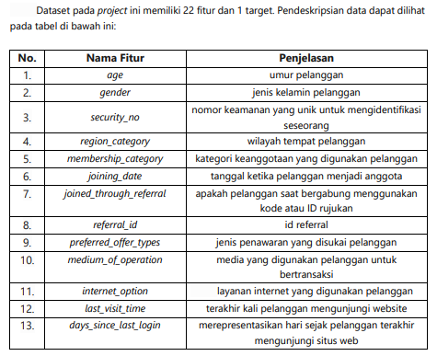
Dataset

Slide 7
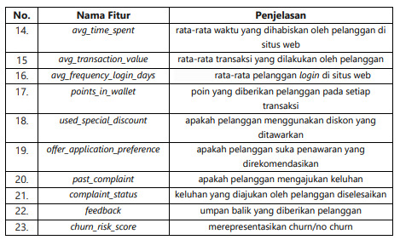
Dataset

Slide 8
Project Architecture
Notes:
Transisi antar outline

Slide 9
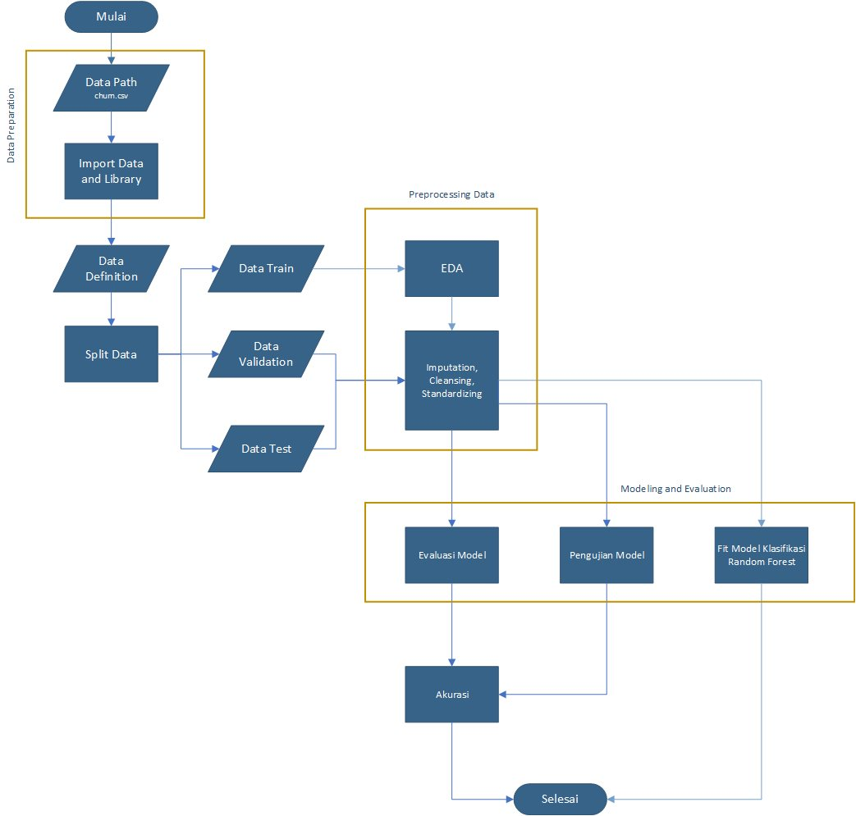
Project Architecture

Slide 10
Result
Notes:
Transisi antar outline

Slide 11
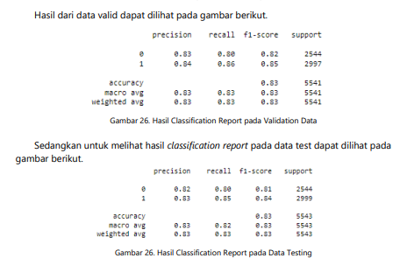
Result

Slide 12
Prediction via API
Notes:
Transisi antar outline

Slide 13
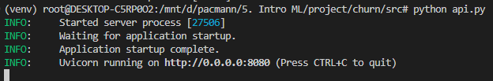
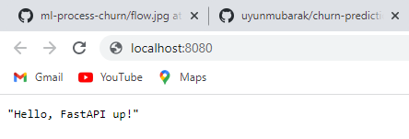
Prediction via API
Jalankan file api.py
Message API

Slide 14
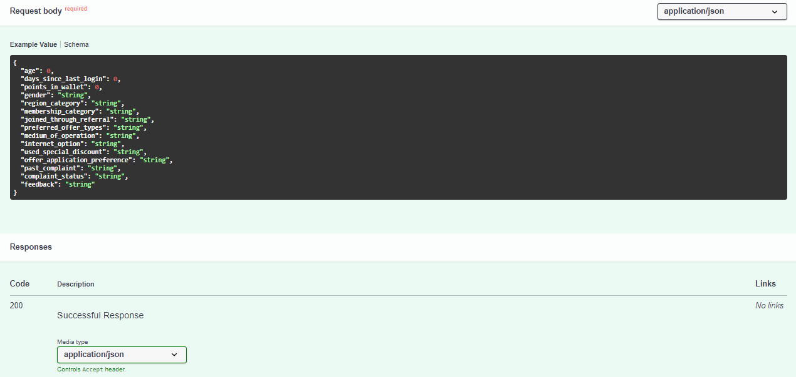
Prediction via API

Slide 15
Conclusion
Notes:
Transisi antar outline

Slide 16
Conclusion
Hyperparameter terbaik pada random forest yaitu berada “max_depth” 5, “criterion” bernilai gini, “max_features” log2 dan “n_estimators” 100.
Pada project ini fitur menjadi semakin banyak setelah dilakukan one hot encoding.
Sebaiknya dilakukan seleksi dan pemilihan fitur agar metode lain bisa diterapkan seperti metode KNN.
Teknik boosting atau stacking juga dapat digunakan pada eksplorasi selanjutnya. Kemudian untuk hyperparameter tuning dapat dilakukan pengimplementasian dengan metode lain seperti randomsearchCV

Slide 17
Reference
S. KhakAbi, M. R. Gholamian, and M. Namvar, “Data Mining Applications in Customer Churn Management,” 2010 International Conference on Intelligent Systems, Modelling and Simulation, pp. 220–225, Jan. 2010

